Slide 1
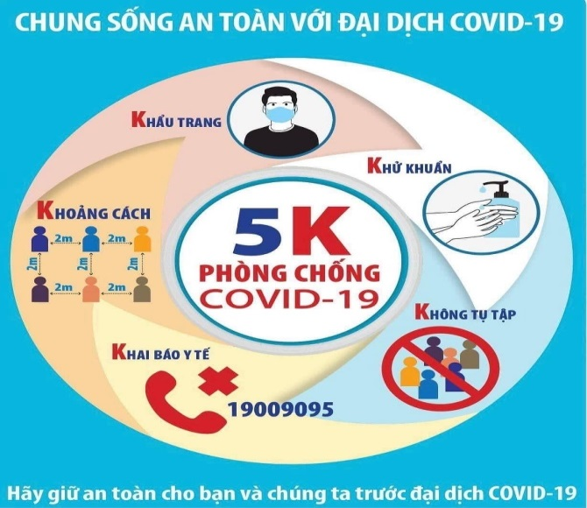
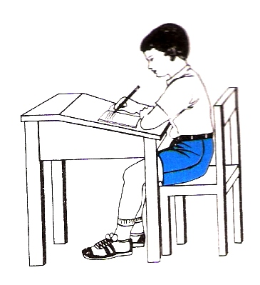
CHÀO MỪNG CÁC EM ĐẾN PHÒNG HỌC TRỰC TUYẾN
Ngồi học đúng tư thế
Tập trung nghe giảng
Tắt mic khi người khác nói

Slide 2
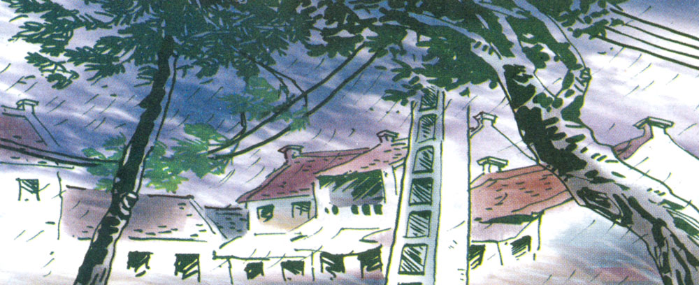
Thứ năm ngày 18 tháng 11 năm 2021
Tập làm văn
LuyÖn tËp lµm ®¬n (Trang 111).
Hoạt động 1: Tìm hiểu đề
Chän mét trong c¸c ®Ò sau ®©y (SGK tr: 111, 112).
Đề 1: Phố em có một hàng cây to, nhiều cành vướng vào đường dây điện, một số cành sà xuống thấp, mùa mưa bão đến dễ gây nguy hiểm. Em hãy giúp bác tổ trưởng dân phố làm đơn gửi công ti cây xanh hoặc uỷ ban nhân dân địa phương (quận, huyện, thị xã, thị trấn,…) đề nghị cho tỉa cành để tránh xảy ra tai nạn đáng tiếc.

Slide 3
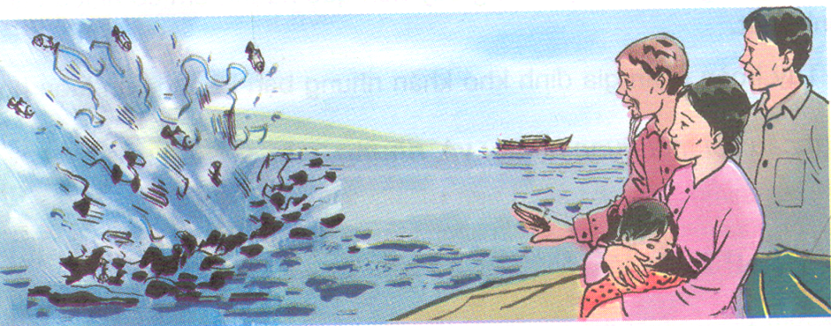
Thứ năm ngày 11 tháng 11 năm 2021
Tập làm văn
LuyÖn tËp lµm ®¬n (Trang 111).
Hoạt động 1: Tìm hiểu đề
Đề 2: Nơi em ở có một con suối hoặc một dòng sông chảy qua. Gần đây, có một số người dung thuốc nổ đánh bắt cá, làm cá chết nhiều và gây nguy hiểm cho người qua lại. Em hãy giúp bác trưởng thôn (hoặc tổ trưởng dân phố) làm đơn gửi ủy ban nhân dân hoặc công an địa phương (xã, phường, thị trấn,…) đề nghị ngăn chặn việc làm trên để bảo vệ đàn cá và đảm bảo an toàn cho nhân dân.

Slide 4
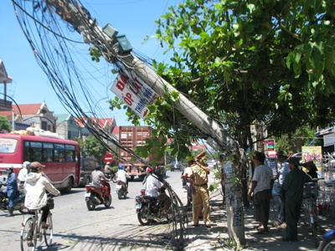
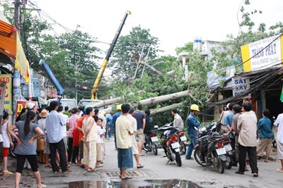
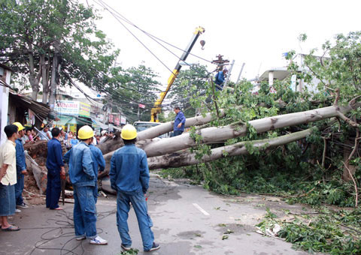
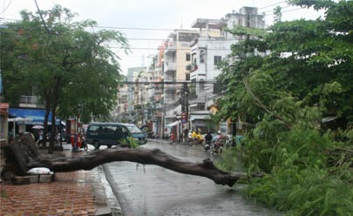
Thứ năm ngày 11 tháng 11 năm 2021
Tập làm văn
Luyện tập làm đơn
Đề 1: Phố em có một hàng cây to, nhiều cành vướng vào đường dây điện, một số cành sà xuống thấp, mùa mưa bão đến dễ gây nguy hiểm. Em hãy giúp bác tổ trưởng dân phố làm đơn gửi công ti cây xanh hoặc uỷ ban nhân dân địa phương (quận, huyện, thị xã, thị trấn,…) đề nghị cho tỉa cành để tránh xảy ra tai nạn đáng tiếc.

Slide 5
Tập làm văn
LuyÖn tËp lµm ®¬n (Trang 111).
Yªu cÇu:
Lựa chọn 1 trong hai đề
Tìm hiểu các thông tin cần thiết
Xác định lí do, mục đích viết đơn
Thể loại đơn ( Đơn kiến nghi)

Slide 6
Nếu cây to bị gãy thì điều gì xảy ra?
Khi mưa bão, em không nên làm gì?
Cây to ngã
Dây điện đứt, trụ điện gãy
Nhà sập, dây điện đứt, mất mĩ quan làng xóm…
Giật điện, cháy, bỏng, chết người…
Cây gãy đổ, dây điện đứt trong mùa mưa bão rất nhiều.
Các em không nên đi ra ngoài đường lúc trời bão đề phòng tránh bị điện giật, tôn cắt, cây ngã đè lên người.

Slide 7
Hoạt động 2: Xây dựng mẫu đơn
- Trước nguy hiểm đang rình rập, bác tổ trưởng tổ đoàn kết sẽ làm gì?
- Bác tổ trưởng đoàn kết sẽ viết đơn kiến nghị đề nghị công ti cây xanh và công ty môi trường đô thị giải quyết.
- Hãy nêu những quy định bắt buộc khi viết đơn?
Quy định chung của đơn:
Quốc hiệu, tiêu ngữ.
Nơi và ngày tháng năm viết đơn.
Tên của đơn.
Nơi nhận đơn.
Giới thiệu bản thân.
Lí do viết đơn.
Chữ kí của người viết đơn.

Slide 8
Xây dựng mẫu đơn
Theo em, tên của đơn là gì?
Đơn kiến nghị/ Đơn đề nghị.
Nơi nhận đơn em viết những gì?
Kính gửi: Uỷ ban nhân dân xã …, huyện …, tỉnh ….
Người viết đơn ở đây là ai?
Người viết đơn phải là bác trưởng thôn
Em là người viết đơn sao không viết tên em?
Em chỉ là người viết hộ cho bác trưởng thôn.
Phần lí do của đơn em nên viết những gì?
Phần lí do viết đơn phải viết đầy đủ, rõ ràng về tình hình thực tế, những tác động xấu đã, đang, sẽ xảy ra đối với con người và môi trường sống ở đây và hướng giải quyết.

Slide 9
Mẫu đơn:
- Quốc hiệu, tiêu ngữ
- Nơi và ngày viết đơn
- Tên của đơn
- Nơi nhận đơn (Theo đề 1: Gửi ủy ban nhân dân hoặc công ty ở địa phương; Theo đề 2: Gửi ủy ban nhân dân hoặc công an địa phương
- Nội dung đơn
+ Giới thiệu bản thân
+ Trình bày tình hình thực tế
+ Nêu những tác động xấu đã xảy ra hoặc có thể xảy ra, rõ, ngắn gọn, xúc tích, có sức thuyết phục để các cấp thấy rõ tác động nguy hiểm, tìm ngay biện pháp khắc phục
+ Kiến nghị cách giải quyết
+ Lời cảm ơn
- Chữ ký của người viết đơn ở cuối đơn

Slide 10
Nhận xét đánh giá:
+ Nội dung của lá đơn đã đầy đủ 3 phần chưa?
+ Phần lý do trình bày có sức thuyết phục không?
Cộng hòa xã hội chủ nghĩa Việt Nam
Độc lập - Tự do - Hạnh phúc
. , ngày .. tháng .. năm ..
ĐƠN KIẾN NGHỊ
Kính gửi : Ủy ban nhân dân xã ….
Tên tôi là : ……….
Hiện đang là: Tổ trưởng tổ …...
Xin được trình bày với Ủy ban một việc như sau: Hiện nay, đoạn đường từ nhà ông ….đến nhà bà …. thuộc tổ …. chúng tôi có rất nhiều cành cây vướng vào đường dây điện, một số cành sà xuống thấp gây ảnh hưởng đến môi trường và cảnh quan thôn xóm. Đặc biệt mùa mưa bão đã đến sẽ gây nguy hiểm đến tính mạng và tài sản của dân nếu cành cây bị gãy vào đường dây điện.
Tôi đề nghị Ủy ban nhân dân xã cần cho tỉa cành sớm trước khi mùa mưa bão đến để đề phòng tai nạn đáng tiếc xảy ra.
Tôi xin chân thành cảm ơn ! Người làm đơn
(Kí tên)

Slide 11
Cộng hòa xã hội chủ nghĩa Việt Nam
Độc lập - Tự do - Hạnh phúc
Nghĩa Xuân , ngày .. tháng .. năm ..
ĐƠN KIẾN NGHỊ
Kính gửi : Ủy ban nhân dân xã ….
Tên tôi là : ……….
Hiện đang là: Tổ trưởng tổ …...
Xin được trình bày với Ủy ban một việc như sau: Hiện nay, đoạn đường từ nhà ông ….đến nhà bà …. thuộc tổ …. chúng tôi có rất nhiều cành cây vướng vào đường dây điện, một số cành sà xuống thấp gây ảnh hưởng đến môi trường và cảnh quan thôn xóm. Đặc biệt mùa mưa bão đã đến sẽ gây nguy hiểm đến tính mạng và tài sản của dân nếu cành cây bị gãy vào đường dây điện.
Tôi đề nghị Ủy ban nhân dân xã cần cho tỉa cành sớm trước khi mùa mưa bão đến để đề phòng tai nạn đáng tiếc xảy ra.
Tôi xin chân thành cảm ơn !
Người làm đơn
(Kí tên)

Slide 12
Đề bài: Hãy giúp bác xóm trưởng viết lá đơn đề nghị ngăn chặn việc đổ rác bừa bãi tại xóm em?

Slide 13
Cộng hòa xã hội chủ nghĩa Việt Nam
Độc lập - Tự do - Hạnh phúc
Nghĩa Xuân , ngày .. tháng .. năm ..
ĐƠN KIẾN NGHỊ
Kính gửi : Ủy ban nhân dân xã ….
Tên tôi là : ……….
Hiện đang là: Xóm trưởng xóm ….
Xin được trình bày với Ủy ban một việc như sau: Hiện nay, đoạn đường từ nhà ông ….đến nhà bà …. thuộc xóm…. chúng tôi có rất nhiều hộ dân đổ rác bừa bãi tạo thành một bãi rác lớn làm ảnh hưởng đến sức khỏe của các hộ dân cư trong khu vực cũng như người dân khi đi qua đây. gây ảnh hưởng đến môi trường và cảnh quan thôn xóm. Tôi đề nghị Ủy ban nhân dân xã cần cho biện pháp ngăn chặn để tình trạng này không xảy ra nữa.
Tôi xin chân thành cảm ơn !
Người làm đơn
(Kí tên)

Slide 14
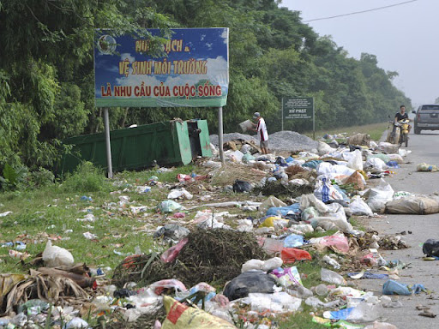
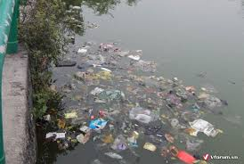
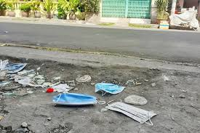
Rác thải đổ dọc đường đi
Vứt khẩu trang bừa bãi sau khi sử dụng
Rác thải xả xuống hồ nước

Slide 15
Tập làm văn
Luyện tập làm đơn
Nhận xét đánh giá:
+ Nội dung của lá đơn đã đầy đủ 3 phần chưa?
+ Phần lý do trình bày có sức thuyết phục không?

Slide 16
CỦNG CỐ - DẶN DÒ
Hoàn thiện lá đơn.
Chuẩn bị bài sau: Cấu tạo của bài văn tả người. (tr119)
- Đọc trước và soạn bài vào VBTTV.

